Slide 1
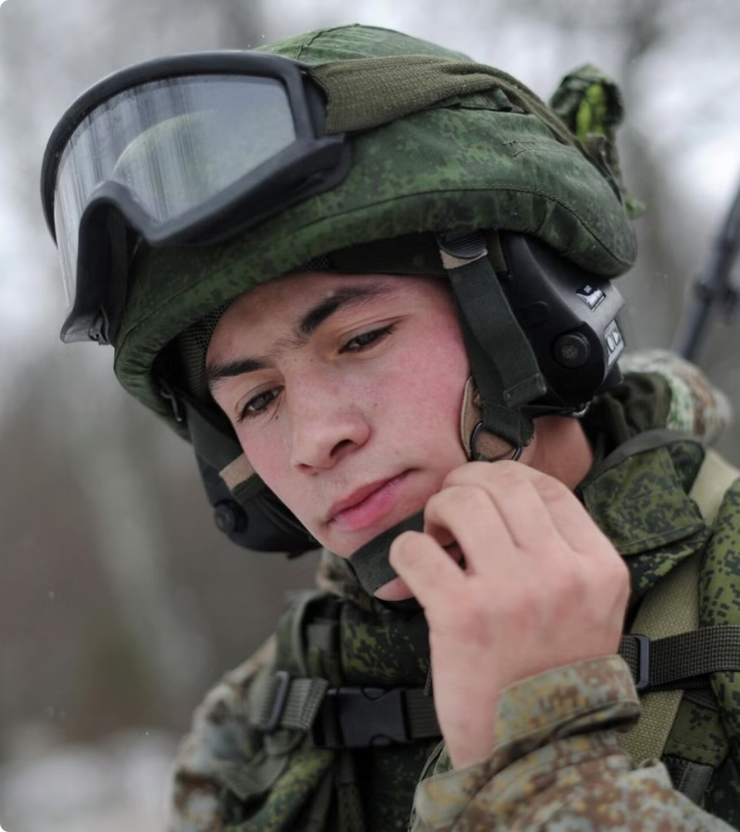
newUROKI.net
Защита Отечества: Долг и Обязанность Гражданина
Тема защиты Отечества – одна из самых важных и актуальных в истории человечества. В России она имеет особое значение, так как на протяжении веков наша страна была вынуждена защищать свою независимость и целостность от многочисленных врагов. В наши дни эта тема не потеряла своей актуальности, поскольку Россия продолжает сталкиваться с различными вызовами и угрозами, которые требуют от ее граждан готовности защищать свою Родину. В этой презентации мы рассмотрим значение защиты Отечества как долга и обязанности гражданина, а также проанализируем историческую перспективу, правовые основы воинской обязанности, формы исполнения воинского долга, а также связь между патриотизмом, гражданской позицией и защитой Родины.
Презентация для урока ОБЗР в 8 классе по теме: «Защита Отечества как долг и обязанность гражданина»
«Новые УРОКИ» newUROKI.net
Всё для учителя – всё бесплатно!

Slide 2
newUROKI.net
Введение в Тему
1
Защита Отечества
2
Долг и Обязанность
3
Гражданская позиция
Защита Отечества - это не просто абстрактный принцип, а конкретный набор действий, направленный на сохранение суверенитета, независимости, территориальной целостности и безопасности государства. Это сложная задача, требующая от каждого гражданина осознания своей ответственности, готовности встать на защиту своей Родины.
Защита Отечества - это не просто выбор, а долг и обязанность гражданина. Каждый человек, рожденный в России, имеет право на защиту своего государства, но также несет ответственность за его безопасность. Эта обязанность прописана в Конституции РФ и закрепляется в законах о воинской службе.
Защита Отечества – это не только участие в военных действиях, но и активное участие в жизни страны, проявление гражданской позиции, патриотизма и готовность вносить свой вклад в развитие и процветание Родины.
4
Современные реалии
В условиях современной геополитической обстановки, когда мир сталкивается с новыми вызовами и угрозами, защита Отечества приобретает еще большее значение. Понимание своего долга и готовность защищать свою страну – это залог ее безопасности и стабильности.

Slide 3
newUROKI.net
Историческая Перспектива
1
Древняя Русь
Уже в Древней Руси существовал институт воинской службы, граждане защищали свои земли от внешних врагов. Вся история России – это история постоянных войн и конфликтов, которые закаляли дух народа и формировали его патриотизм.
2
XIX век
В XIX веке Россия участвовала в многочисленных войнах, включая Крымскую войну, а также многочисленные освободительные кампании. В этот период формировался образ защитника Отечества как храброго и самоотверженного воина.
3
XX век
XX век стал временем самых страшных войн, в которых Россия участвовала. Первая и Вторая мировые войны стали тяжелым испытанием для народа, но они также показали его силу и мужество.
4
XXI век
В XXI веке Россия продолжает сталкиваться с новыми вызовами, которые требуют от ее граждан готовности защищать свою Родину. Сегодня особенно важно не только физически защищать страну, но и защищать ее интересы в международной аре́не.

Slide 4
newUROKI.net
Правовые Основы Воинской Обязанности
Конституция РФ
Законы о Воинской Службе
Международные Договоры
Основной закон РФ устанавливает, что защита Отечества - это обязанность и долг каждого гражданина. Конституция также гарантирует право граждан на защиту от любых форм дискриминации и насилия, что делает защиту Отечества не просто обязанностью, но и правом.
Законы о воинской службе подробно регулируют порядок призыва, условия прохождения военной службы, права и обязанности военнослужащих, а также ответственность за уклонение от воинской обязанности. Они устанавливают четкие рамки правового регулирования, обеспечивая справедливое и законное исполнение воинской обязанности.
Россия является участником международных договоров, которые устанавливают общие принципы защиты прав человека и свободы, что также связано с правом на защиту и безопасную жизнь в своем государстве. Эти договоры влияют на правовое регулирование воинской службы в России, делая ее более гуманной и демократичной.

Slide 5
newUROKI.net
Формы Исполнения Воинского Долга
Военная Служба
Самая распространенная форма исполнения воинского долга. Граждане России могут проходить военную службу по призыву или по контракту. Военная служба дает гражданам возможность получить военную специальность, повысить свою физическую и психологическую подготовку, а также защитить свою Родину в случае необходимости.
Альтернативная Гражданская Служба
Граждане, имеющие убеждения, не совместимые с военной службой, могут пройти альтернативную гражданскую службу. Она осуществляется в невоенных организациях, где граждане выполняют общественно полезную работу.
Патриотическое Воспитание
Воспитывать патриотизм в молодежи, способствовать формированию гражданской позиции и готовности к защите Отечества – это важная задача не только военной службы, но и образовательных учреждений, семьи и общества в целом.
Добровольное Движение
Существуют добровольные движения, которые способствуют формированию патриотических чувств и готовности к защите Отечества. Участники этих движений занимаются военно-патриотическим воспитанием молодежи, организуют мероприятия, связанные с историей России, и вносят свой вклад в укрепление обороноспособности страны.

Slide 6
newUROKI.net
Патриотизм и Гражданская Позиция
Любовь к Родине
Ответственность перед Обществом
Патриотизм – это любовь к своей Родине, гордость за ее историю, культуру и традиции. Он проявляется в желании служить своей стране, защищать ее интересы и вносить свой вклад в ее процветание.
Гражданская позиция – это активная позиция гражданина, выражающаяся в готовности нести ответственность за судьбу своей страны и готовность включаться в ее жизнь.
Защита Справедливости
Готовность к Самопожертвованию
Патриотизм и гражданская позиция неразрывно связаны с защитой справедливости. Гражданин должен быть готов бороться за справедливые и честные условия жизни в своей стране и защищать ее интересы от любых внешних и внутренних угроз.
В случае необходимости патриот готов пожертвовать своими интересами ради благополучия своей Родины. Это может быть как участие в военных действиях, так и просто готовность помогать своим соотечественникам в трудные времена.

Slide 7
newUROKI.net
Современные Вызовы и Угрозы Безопасности России
Терроризм
Киберугрозы
Терроризм – это одна из основных угроз безопасности России в современном мире. Террористические акты могут привести к многочисленным жертвам, разрушениям и экономическим потерям.
Киберугрозы – это еще одна опасность, с которой сталкивается Россия. Кибератаки могут нанести ущерб инфраструктуре страны, похитить конфиденциальную информацию и дестабилизировать экономику.
Геополитическая Нестабильность
Экологические Проблемы
Геополитическая нестабильность в мире также представляет угрозу безопасности России. Конфликты в соседних странах могут распространиться на российскую территорию, а внешнее давление может ослабить экономику и политическую систему России.
Экологические проблемы, такие как изменение климата, загрязнение окружающей среды и нехватка ресурсов, могут привести к социальным конфликтам, экономическим проблемам и ухудшению жизни граждан.

